Slide 1

Distance learning, factors on motivation and comparison with traditional learning Metódy inžinierskej práce 2020/21
Norbert Matuška
Fakulta informatiky a informačných technológií
Slovenská technická univerzita v Bratislave

Slide 2
Introduction
Priblíženie spracovanej témy
Oboznámenie s pojmami
Problematika dištančného štúdia
Názory študentov na dištančné štúdium

Slide 3
Clarification
Online learning (taktiež aj e-learning)
Vzdelávanie pomocou internetu súčasne alebo asynchrónne
Patrí sem: Dištančné, online, otvorené, flexibilné, MOOC(Massive Open Online Courses) a iné
Využíva digitálnu technológiu v procese vzdelávania
Traditional learning
Face-to-face
Tradičná trieda
Učiteľ regulujúci príjem informácii
Taktiež sa očakáva domáca príprava

Slide 4
Motivation in distance learning
Dôležitá súčasť študovania, ovplyvňujúca spôsob učenia v každom smere
Zmena v motivácii = zmena prístupu k učeniu
Veľa študentov sa stretáva s problémami s motiváciou
Dotazník – 80% sa necíti motivovane

Slide 5
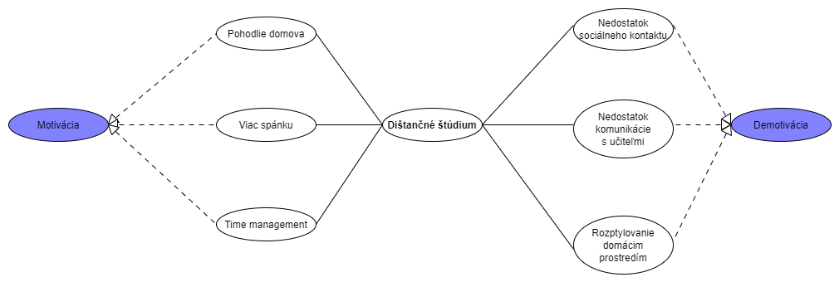
Motivational factors - diagram

Slide 6
Survey
Máte radi dištančnú formu vzdelávania?
Odpovede | Počet | Percentuálne
Áno | 4 | 16%
Vôbec nie | 3 | 12%
Má to svoje výhody aj nevýhody | 18 | 72%
Bolo by lepšie, keby sa vrátime k tradičnej forme vzdelávania?
Odpovede | Počet | Percentuálne
Áno | 16 | 64%
Nie | 0 | 0%
Zatial sa to dá zvládnuť | 9 | 36%

Slide 7
Survey
Cítite sa motivovaný počas dištančného učenia?
Odpovede | Počet | Percentuálne
Áno | 5 | 20%
Nie | 20 | 80%
Nedostatok motivácie študentov
Prečo?
Slabá interakcia alebo nedostatok komunikácie s učiteľmi a spolužiakmi
Nesústredenosť (vela faktorov rozptylovania pozornosti, nekvalitný prenos)
Študenti sú na všetko sami, slabá motivácia pri slabom sociálnom kontakte

Slide 8
Traditional learning versus distance learning
Distance learning
Traditional learning
+Možnosť nahrávania a opätovného prehratia učiva, offline prednášky
+Pohodlie domova, dlhší spánok
+Lepší time management, viac času bez presúvania
-Cez internet (nie každý môže mat dobrý prístup)
-Nedostatok interakcie, sociálneho kontaktu, rozptylovanie, nekvalitný prenos
-nedostatok motivácie, stereotypné domáce prostredie, neskúsenosť učiteľov pracovať v online prostredí
-Zvýšené nároky
-Učivo je väčšinou prezentované len raz, ak nestihnete spoznámkovaťˇ- vaša chyba
-Skoré vstávanie, dlhé presuny po fakultách alebo školách
-Počas hodiny na fakulte nie je možnosť multi-taskingu(práca na projekte popri počúvaní prednášky atď.)
+interakcia s učiteľmi, sociálny kontakt – student nie je na všetko sám
+menej stereotypné, práca v laboratóriach

Slide 9
Conclusion

